Slide 1
클라우드 기반 자율주행 맵 데이터 취득 시스템
Notes:
ID=d924773e-9a16-4d6d-9803-8cb819e99682 Recipe=text_billboard Type=TextOnly Variant=0 FamilyID=AccentBoxWalbaum_Zero

Slide 2
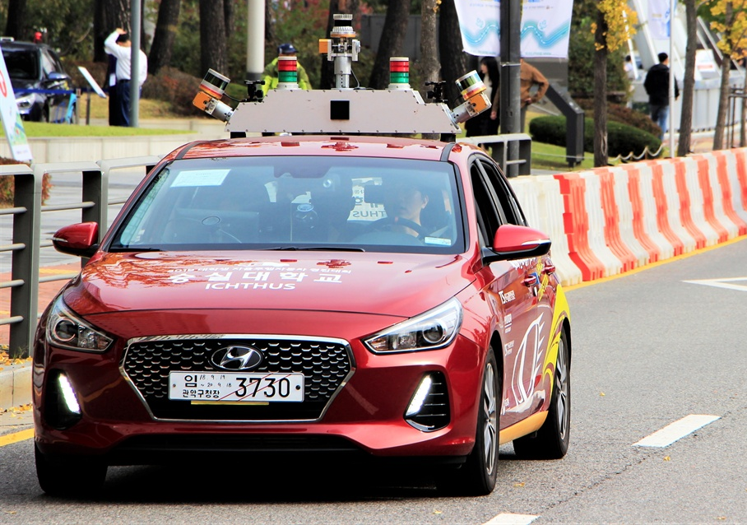
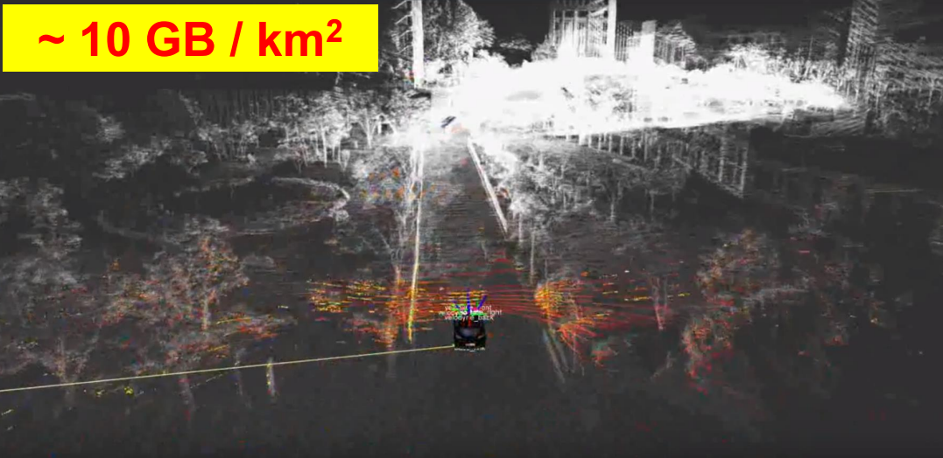
개발 목적 및 필요성
자율주행 기술이 미래 이동수단 기술로 각광받고 있고, 그 데이터로 Point Map (3차원 점군 지도) 필요
3차원 점군 지도는 1제곱 킬로미터 당 수십 GB의 매우 큰 데이터
한국 전체 지도를 가지고 있으려면 수천TB 단위의 크기를 수용해야 하고, 매번 바뀌는 주변지형을 주기적으로 업데이트하는 것도 매우 힘듦
초고속 대용량 네트워크망을 이용하여 자율주행 차의 반경 1km의 맵 데이터만 실시간으로 확보 및 쿠버네티스를 이용해 안정성 확보

Slide 3
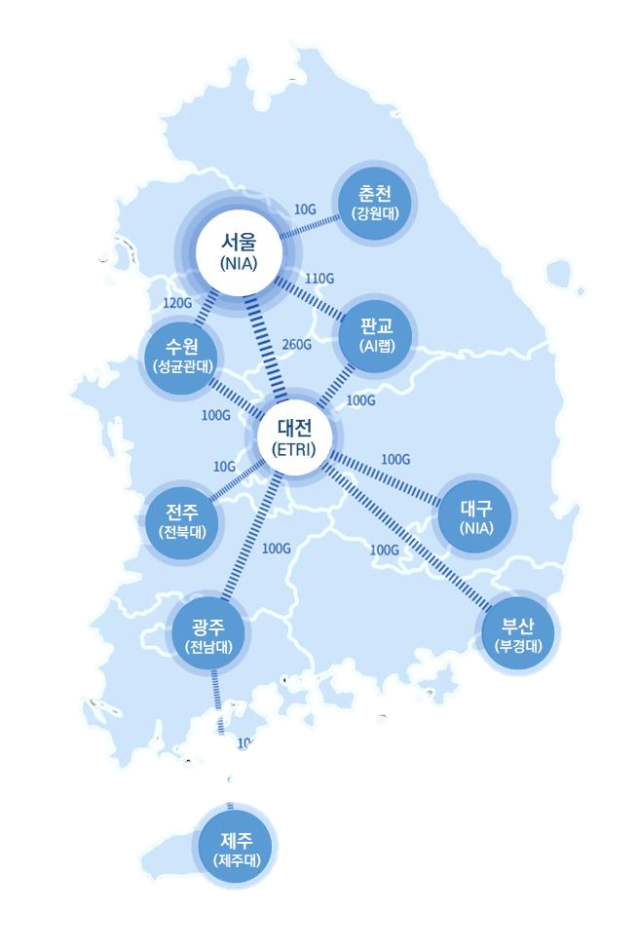

내용 및 특징
각 거점마다 쿠버네티스 노드 구성
사용자들은 가장 가까운 노드에서 반경 1km의 맵 데이터 취득
특정 노드에 문제가 발생하여도 다른 노드에서 재배포 가능
문제점
결과물을 보여주기 위해 3차원 점군 지도를 이용한 자율주행 구현 가능성

Slide 4
전국 화재 취약 산업단지 통합 관제 시스템
Notes:
ID=d924773e-9a16-4d6d-9803-8cb819e99682 Recipe=text_billboard Type=TextOnly Variant=0 FamilyID=AccentBoxWalbaum_Zero

Slide 5
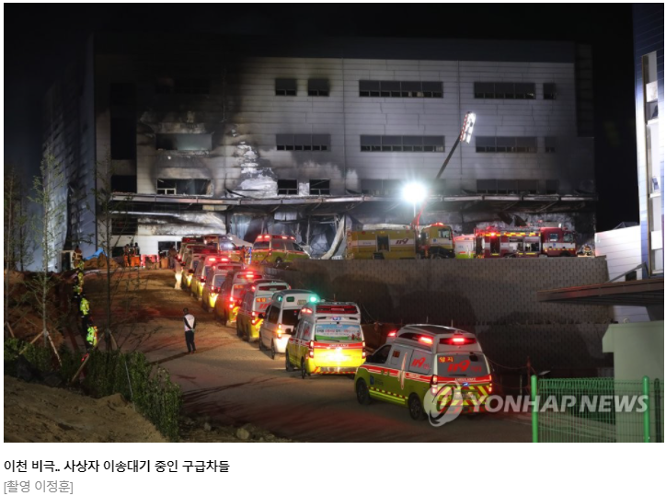
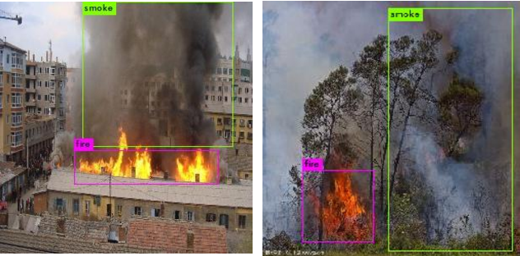
개발 목적 및 필요성
대형화재 발생 건수 최근 5년 연속 증가 (이천 물류창고 화재)
국가적 차원에서 중앙 감시 및 통제 시스템 개발의 필요
화재 발생 감시 카메라를 전국 산업단지에 설치하여 초고속 대용량 네트워크 망을 통한 실시간 감시
클라우드 문제 발생하여도 쿠버네티스를 통한 자동 재배포로 안전의 공백을 메꿀 수 있음
(2020-4-29)

Slide 6




내용 및 특징
전국 모든 산업체 공장의 동영상 데이터를 대용량-초고속 네트워크 망으로 연결
HPC 서비스 활용, 딥러닝 Objecting Detecting으로 화재 및 연기 사진 학습 (YOLO darknet)
쿠버네티스를 통한 안전 공백 메꿀 수 있음
중앙 통합 관제 시스템 구축

